Slide 1
2. Механика Динамика

Slide 2
Основные понятия
Динамика
Динамика – это раздел механики, изучающий законы взаимодействия тел.
Сила – мера интенсивности взаимодействия тел, проявляющаяся в изменении их количества движения.
В основе классической динамики лежат три закона Ньютона.
Ньютоновская, или классическая нерелятивистская механика – это механика малых (по сравнению со скоростью света) скоростей и больших (по сравнению массами атомов) масс.

Slide 3
Типы фундаментальных взаимодействий
Динамика
В природе существует 4 типа фундаментальных взаимодействий (природы сил):
Гравитационное (сила тяжести)
Электромагнитное (сила упругости, сила Кулона)
Сильное (сила, удерживающая кварки)
Слабое (радиоактивный распад)
Макромасштабы
Внутри ядра

Slide 4
Первый закон Ньютона
Динамика
Формулировка:
Всякая материальная точка сохраняет состояние покоя или равномерного прямолинейного движения до тех пор, пока воздействие со стороны других тел не заставит её изменить это состояние.
Альтернативная формулировка:
Скорость любого тела остаётся постоянной (в частности, равной нулю), если действие всех внешних сил на него равно нулю или скомпенсировано.
Стремление тела сохранить состояние покоя или равномерного прямолинейного движения называется инертностью. Поэтому первый закон Ньютона называют законом инерции.

Slide 5
Инерциальные системы отчета
Динамика
В кинематике мы уже вводили понятие системы отчета, характеризующее относительность описания движения.
Первый закон Ньютона выполняется не во всякой СО, а системы отчета в которых он выполняется называются инерциальными.
Инерциальной системой отсчёта является такая система отсчёта, относительно которой материальная точка, свободная от внешних воздействий, либо покоится, либо движется прямолинейно и равномерно (т.е. с постоянной скоростью).
Таким образом, первый закон Ньютона утверждает существование инерциальных систем отсчёта.

Slide 6
Сущность первого закона можно свести к трем положениям:
Динамика
все тела обладают свойствами инерции;
существуют инерциальные системы отсчёта, в которых выполняется первый закон Ньютона;
движение относительно (если тело А движется относительно тела отсчета В со скоростью υ, то и тело В, в свою очередь, движется относительно тела А с той же скоростью, но в обратном направлении).

Slide 7
Масса и импульс тела
Динамика
Инертность тела проявляется в том, что оно сохраняет свое состояние покоя или равномерного прямолинейного движения, пока на него не действует внешняя сила. Если на тело действует сила, то оно изменяет свое состояние движения и приобретает ускорение. Мерой этой инертности является масса.
Масса – аддитивная физическая величина.
Пример аддитивной величины
Пример неаддитивной величины
m₁
Т₁
m₁ + m₂
Т₁
+
Т₂
m₂
Т₂
масса
температура

Slide 8
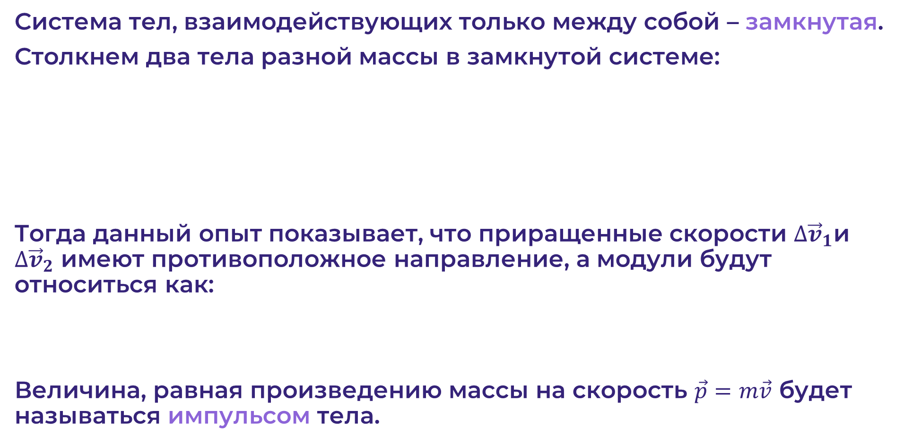
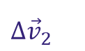
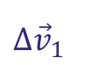
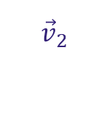
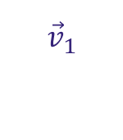
Импульс
Динамика
Система тел, взаимодействующих только между собой – замкнутая.
Столкнем два тела разной массы в замкнутой системе:
Тогда данный опыт показывает, что приращенные скорости $∆{\vec{v}}_{1}$и $∆{\vec{v}}_{2}$ имеют противоположное направление, а модули будут относиться как:
Величина, равная произведению массы на скорость $\vec{p}=m\vec{v}$ будет называться импульсом тела.
m₁
$${\vec{v}}_{1}$$
$${\vec{v}}_{2}$$
m₂
$$∆{\vec{v}}_{1}$$
$$∆{\vec{v}}_{2}$$

Slide 9
Второй закон Ньютона
Динамика
Формулировка:
Скорость изменения импульса тела равна действующей на него силе.
Альтернативная формулировка:
В инерциальных системах отсчёта ускорение, приобретаемое материальной точкой, прямо пропорционально вызывающей его силе, совпадает с ней по направлению и обратно пропорционально массе материальной точки.

Slide 10
Второй закон в случае нескольких сил
Динамика
Если на тело действует несколько сил, то результирующая сила будет равна их векторной сумме:
По второму закону по результирующее ускорение:
Если на материальную точку действует несколько сил, то каждая из них сообщает точке такое же ускорение, как если бы других сил не было:

Slide 11
Третий закон Ньютона
Динамика
Формулировка:
Силы, с которыми действуют друг на друга два тела, равны по величине, одинаковы по своей природе, лежат на одной прямой и противоположны по направлению.
Альтернативная («упрощенная»):
Всякое действие вызывает равное по величине противодействие.

Slide 12
Импульс произвольной системы тел
Динамика
Центр инерции – такая точка, радиус вектор которой будет задаваться следующим образом:
где – общая масса системы, n – число точек системы.
Важно отметить, что центр инерции (центр масс) не всегда совпадает с центром тяжести (точка приложения всех сил) системы.

Slide 13
Скорость центра инерции
Динамика
Скорость центра инерции будет задаваться следующей формулой:
Импульс центра масс:
Связь центра инерции и импульса системы точек:

Slide 14
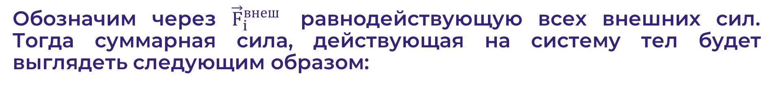
Основное уравнение динамики поступательного движения
Динамика
Тела, не входящие в состав рассматриваемой системы, называют внешними телами, а силы, действующие на систему со стороны этих тел – внешними силами. Силы взаимодействия между телами внутри системы, называют внутренними силами.
Результирующая всех внутренних сил, действующих на i-ое тело:
Обозначим через ${\vec{F}}_{i}^{внеш}$ равнодействующую всех внешних сил. Тогда суммарная сила, действующая на систему тел будет выглядеть следующим образом:

Slide 15
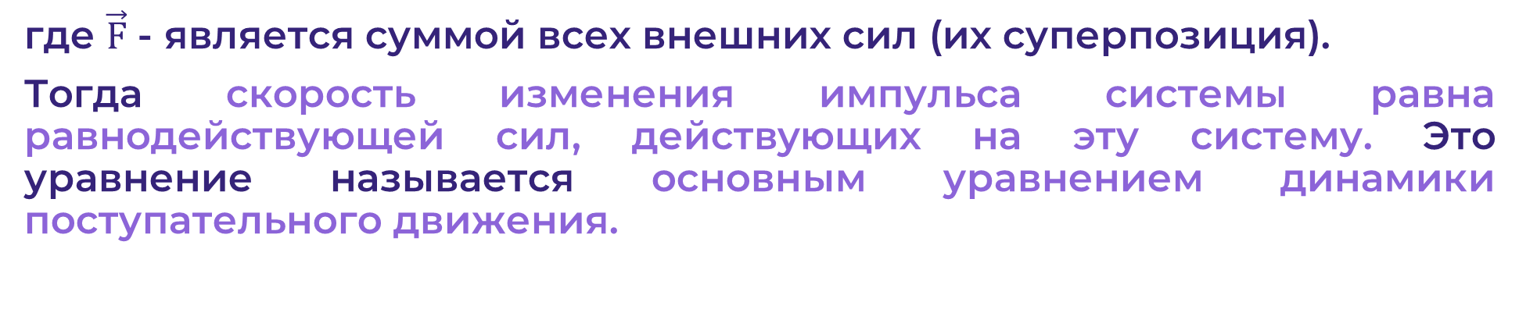
Основное уравнение динамики поступательного движения
Динамика
Тогда по третьему закону Ньютона одно тело действует на другое с одинаковой силой, соответственно при суммировании они сократятся.
где $\vec{F}$ - является суммой всех внешних сил (их суперпозиция).
Тогда скорость изменения импульса системы равна равнодействующей сил, действующих на эту систему. Это уравнение называется основным уравнением динамики поступательного движения.

Slide 16
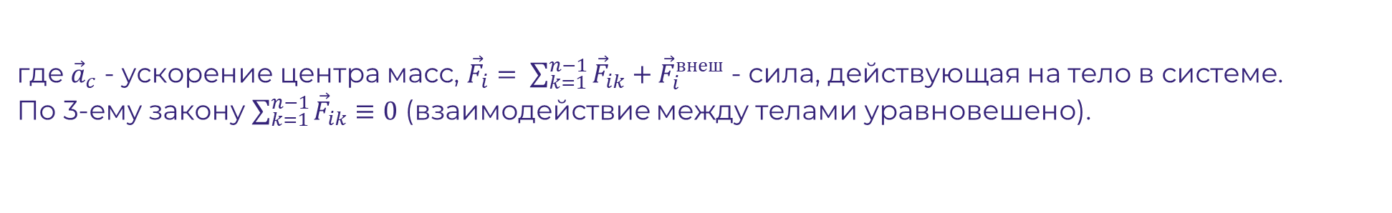
Теорема о движении центра масс
Динамика
Установив тот факт, что движение системы будет определяться исключительно внешним воздействием, можем сформулировать теорему о движении центра масс:
Если система находится во внешнем стационарном и однородном поле, то никакими действиями внутри системы невозможно изменить движение центра масс системы
Формулировка:
где ${\vec{a}}_{c}$ - ускорение центра масс, ${\vec{F}}_{i}= \sum_{k=1}^{n−1}{{\vec{F}}_{ik}}+{\vec{F}}_{i}^{внеш}$ - сила, действующая на тело в системе.
По 3-ему закону $\sum_{k=1}^{n−1}{{\vec{F}}_{ik}}≡0$ (взаимодействие между телами уравновешено).

Slide 17
Закон сохранения импульса
Динамика
Благодаря предыдущим выводам, мы можем рассмотреть замкнутую систему. Замкнутой называется система, на которую не действуют внешние силы.
Тогда правая часть в уравнении для равнодействующих сил становится равна 0 и мы получаем:
Производная равна нулю в случае, если функция по которой мы дифференцируем остается постоянной. Отсюда можем сделать вывод, что для замкнутой системы импульс остается постоянным (сохраняется):

